Slide 1

IDDIC 2026 · IA & INNOVATION
JOUR 3
Tester avant de construire.
LIVRABLE DU JOUR — M3 · HYPOTHÈSES TESTÉES & VALEUR CONSOLIDÉE
IDDIC 2026 · BREAKING AI

Slide 2

JOUR 3
LE FIL DU JOUR
Ce que vous produisez aujourd'hui
1
Les hypothèses à tester
Transformer vos intuitions en paris qu'on peut vérifier.
2
Le protocole de test
+ EN FIN DE JOURNÉE
Un scénario, une mission, des points à observer — sans influencer.
Le Journal IA
3
Les wireframes
Vos écrans à dessiner dans le carnet Wireframes (fichier séparé).
Le prototypage, c'est là que l'IA devient tentante. Notez où vous l'utilisez pour tester, générer, ou trancher et ce qui vous surprend.
4
La synthèse des tests
Ce qui a marché, ce qui a coincé, ce qu'on garde.
5
Proposition de valeur + qui paie
Faire évoluer la valeur, et poser la question du modèle économique.
IDDIC 2026 · BREAKING AI

Slide 3
JOUR 3
TEMPLATE 1 / 5
Les hypothèses à tester
Une bonne hypothèse est un pari précis. On peut avoir tort ou raison.
LA FORME D'UN PARI TESTABLE — « On parie que … . Si c'est vrai, on devrait voir … . On saura qu'on s'est trompés si … . »
H1
On parie que…
H2
On parie que…
H3
On parie que…
H4
On parie que…
IDDIC 2026 · BREAKING AI

Slide 4
JOUR 3
TEMPLATE 2 / 5
Le protocole de test
On raconte une histoire au testeur, on lui donne une mission, et on observe — sans lui souffler la réponse.
① CE QU'ON VEUT VÉRIFIER
④ CE QU'ON NE DIT SURTOUT PAS
L'hypothèse précise que ce test met à l'épreuve.
Ce qui l'orienterait. On le laisse se débrouiller pour voir ce qu'il comprend seul.
② LE SCÉNARIO — ON PLANTE LE DÉCOR
« Imagine que tu es … / Tu veux absolument … / Ta mission : regarde ces écrans et essaie de … »
③ POINT DE CONTRÔLE A
③ POINT DE CONTRÔLE B
Je regarde si son action est bien …
Je regarde s'il comprend la différence entre…
IDDIC 2026 · BREAKING AI

Slide 5
JOUR 3
TEMPLATE 3 / 5
La synthèse des tests
Un test « raté » qui vous apprend quelque chose est un test réussi.
Ce qui a marché / a plu
Ce qui a coincé
Hypothèses VALIDÉES
H1
H2
H3
H4
Hypothèses NON validées
H1
H2
H3
H4
Les questions qu'on se pose
Nos idées pour le prochain proto
IDDIC 2026 · BREAKING AI

Slide 6
JOUR 3
TEMPLATE 4 / 5
Proposition de valeur : avant → après
Les tests ont peut-être bougé votre proposition de valeur.
NOTRE PROPOSITION DE VALEUR (FIN J2)
CE QUE LES TESTS ONT CHANGÉ
NOTRE PROPOSITION DE VALEUR CONSOLIDÉE
→
→
QUI VA PAYER ? ET POURQUOI ACCEPTERAIT-IL DE PAYER ?
Ce n'est pas toujours l'utilisateur. Parfois c'est l'école, l'entreprise, une marque… La réponse prépare votre Business Model Canvas de l'intersession.
IDDIC 2026 · BREAKING AI

Slide 7
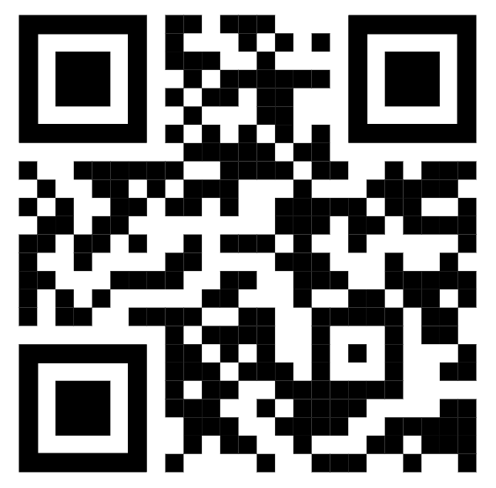
JOUR 3
Le Journal IA
Il ne s’agit pas d’évaluer votre utilisation de l’IA, mais d’observer comment l’IA influence concrètement votre travail et de vous aider à prendre du recul sur l’usage.
IDDIC 2026 · BREAKING AI

